Slide 1
Unipus高校外语教育生态圈

Slide 2
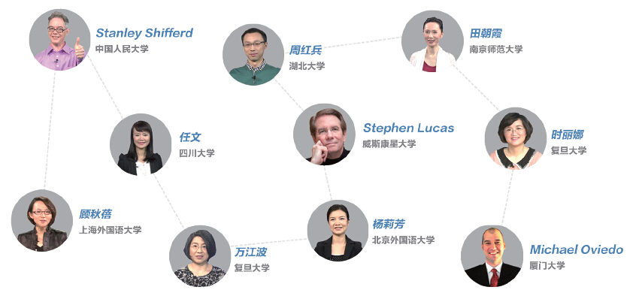
《演讲的艺术》数字课程
国际演讲学大师Stephen E. Lucas教授倾力指导
全国高校演讲名师同台授课
“外研社杯”全国英语演讲大赛精选视频

Slide 3
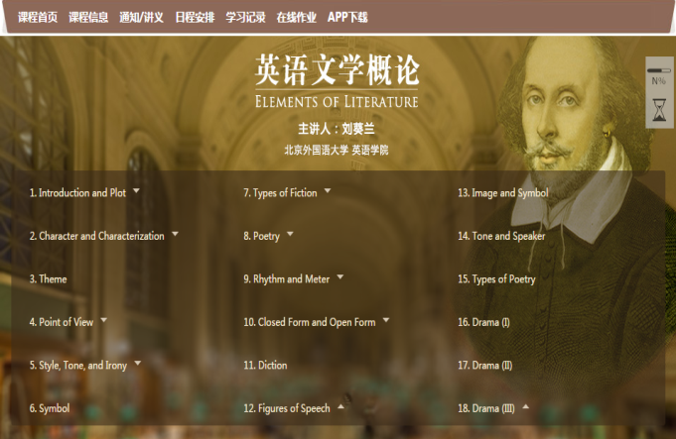
《英语文学概论》数字课程
权威素材，微课授课
北外名师亲临授课
深入浅出阐释文学要素和文学原理
精选作品示例：专业外教配音朗诵

Slide 4
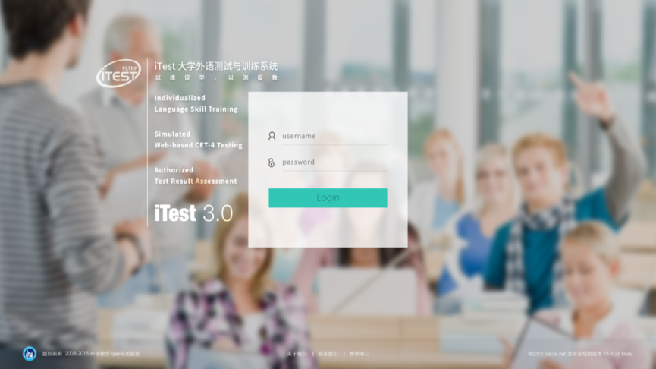
iTEST 大学外语测试与训练系统 3.0
测试云系统
高质量试题库
在线测评管理
题库自建功能
数据分析功能
Notes:
讲讲跟新视野题库区别：大型考试、除了新视野外的其他题库、测评数据管理分析。
为高校和职业院校提供 试题库资源 和 在线评测工具 的综合测试管理系统。

Slide 5
iWRITE 系统 写作教学管理与评阅系统3.0
在线测评管理
题库自建功能
Notes:
讲讲跟新视野题库区别：大型考试、除了新视野外的其他题库、测评数据管理分析。
为高校和职业院校提供 试题库资源 和 在线评测工具 的综合测试管理系统。

Slide 6
iWrite 2.0 的评价引擎
调查几百种作文评价标准
确定评价构念
语言
内容
篇章结构
技术规范
基于二语写作评价理论的统计模型

Slide 7
iWrite 2.0 的评价引擎
切题度 relevance
v
连贯性 coherence
内容

Slide 8
e.g.
iWrite 2.0 与人工智能
He jumped into the pool. There was a splash.
He jumped into the bed. There was a splash.
pool
pool
pool
pool
pool
swim
water
lake
pond
…
splash
splash
bed
bed
bed
bed
bed
sleep
room
sheet
woman
…
bed
bed
blanket
man
…
water
fish
…

Slide 9
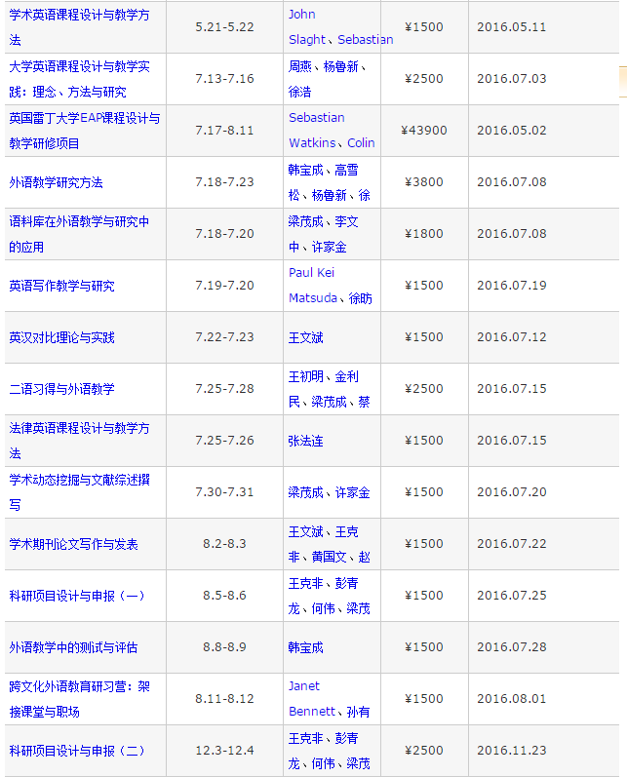
学术英语课程设计与教学方法
5.21-5.22

Slide 10
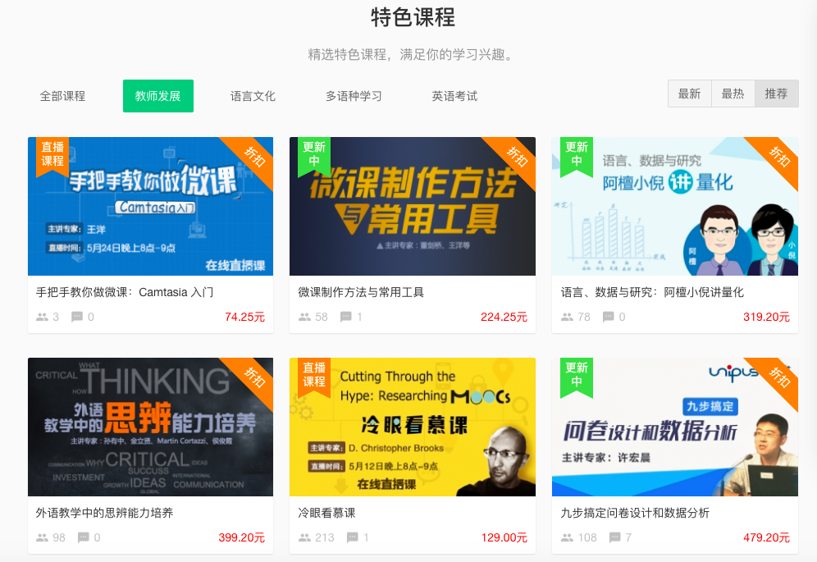
高校外语教师发展系列数字课程
研究指导
研究指导
ucourse.unipus.cn

Slide 11
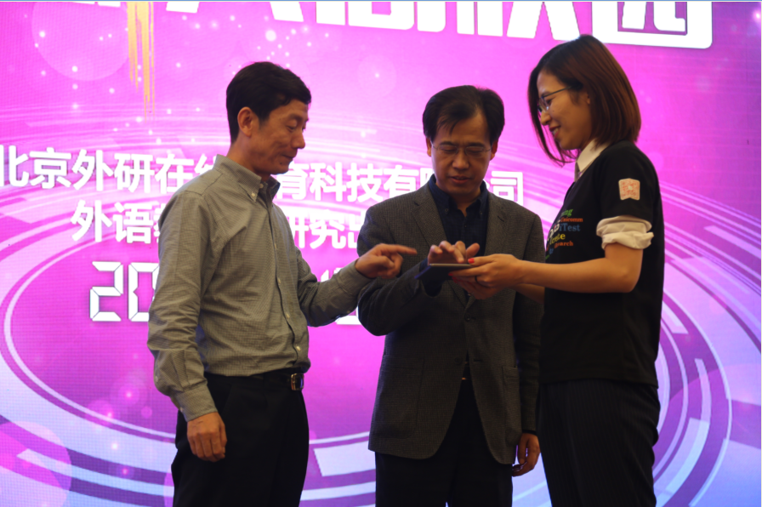

Slide 12
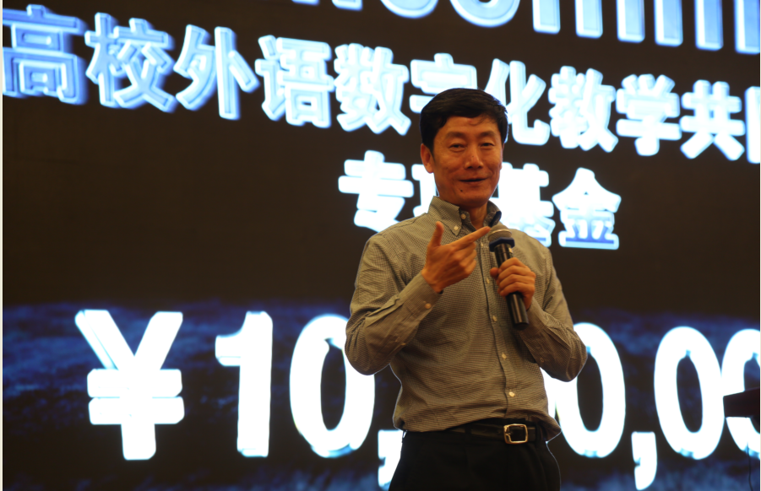

Slide 14
小U公众号：英语学习交流
Unipus教师发展：教学与科研交流

